Slide 1
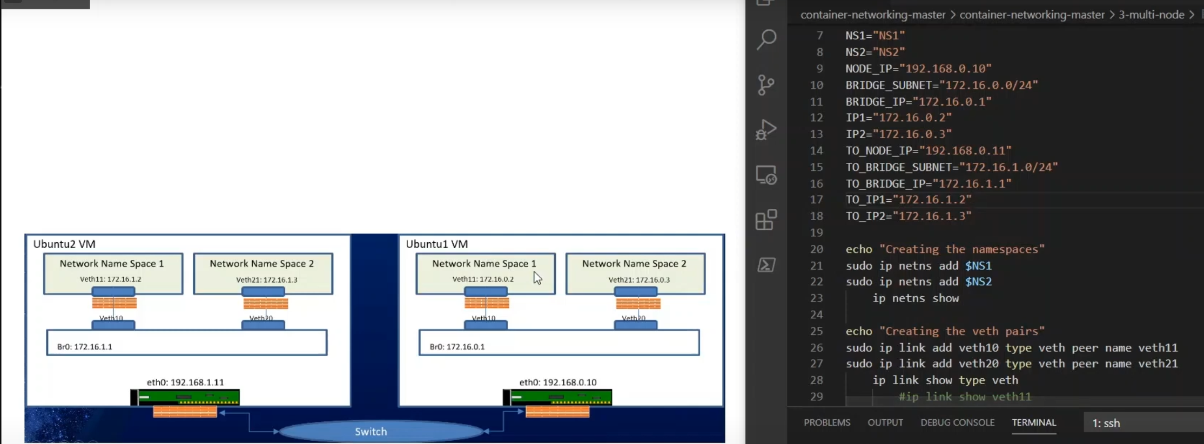

Slide 2
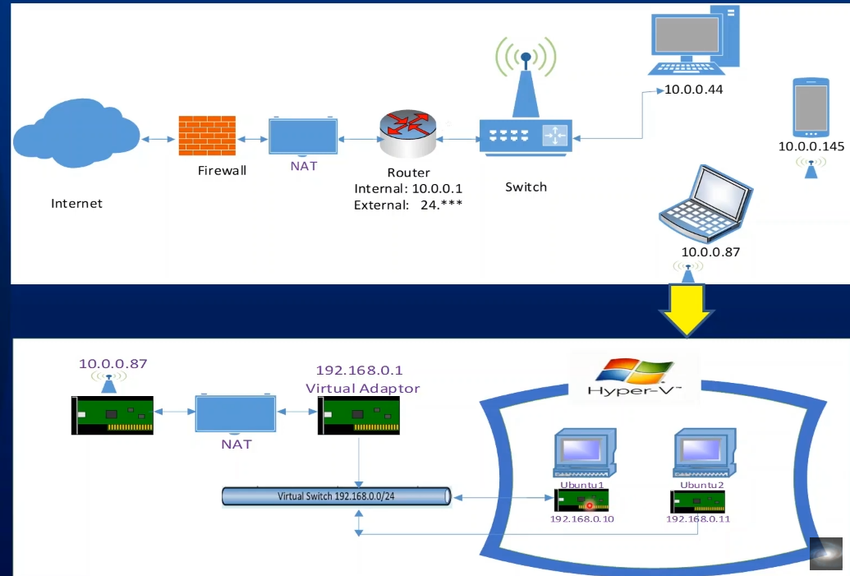

Slide 3
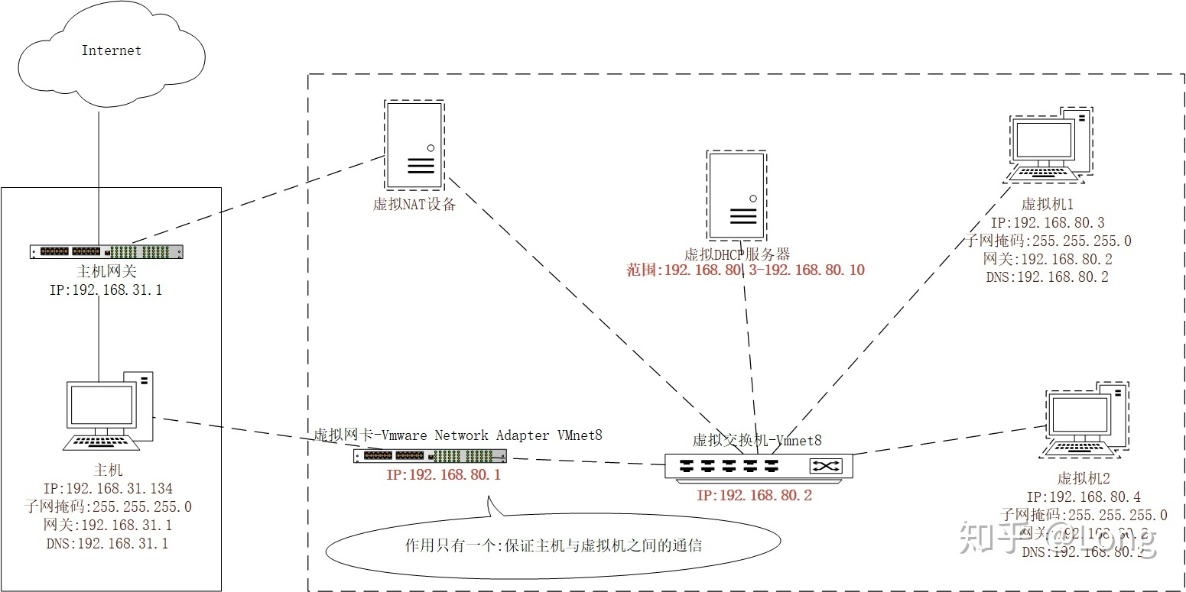
Vmware 网络模式 NAT模式 图示 https://zhuanlan.zhihu.com/p/130984945

Slide 4
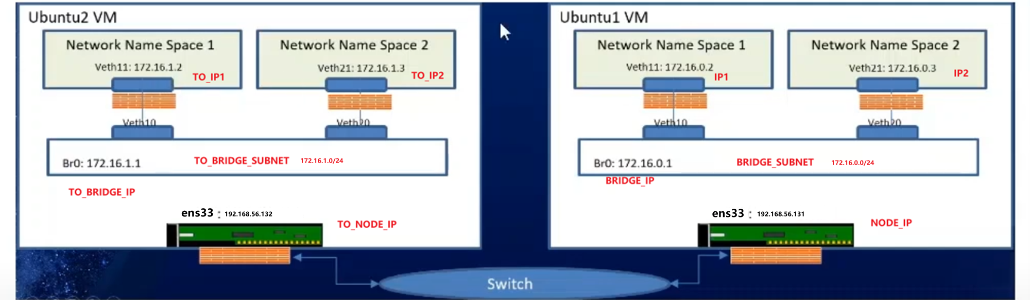
same-subnet-route
同子网的两台机器，通过路由可以建立连接
此处我们是用vmware建的2台虚拟机，网络模式为NAT，因此他们在同一个虚拟交换机下。是同子网的

Slide 5
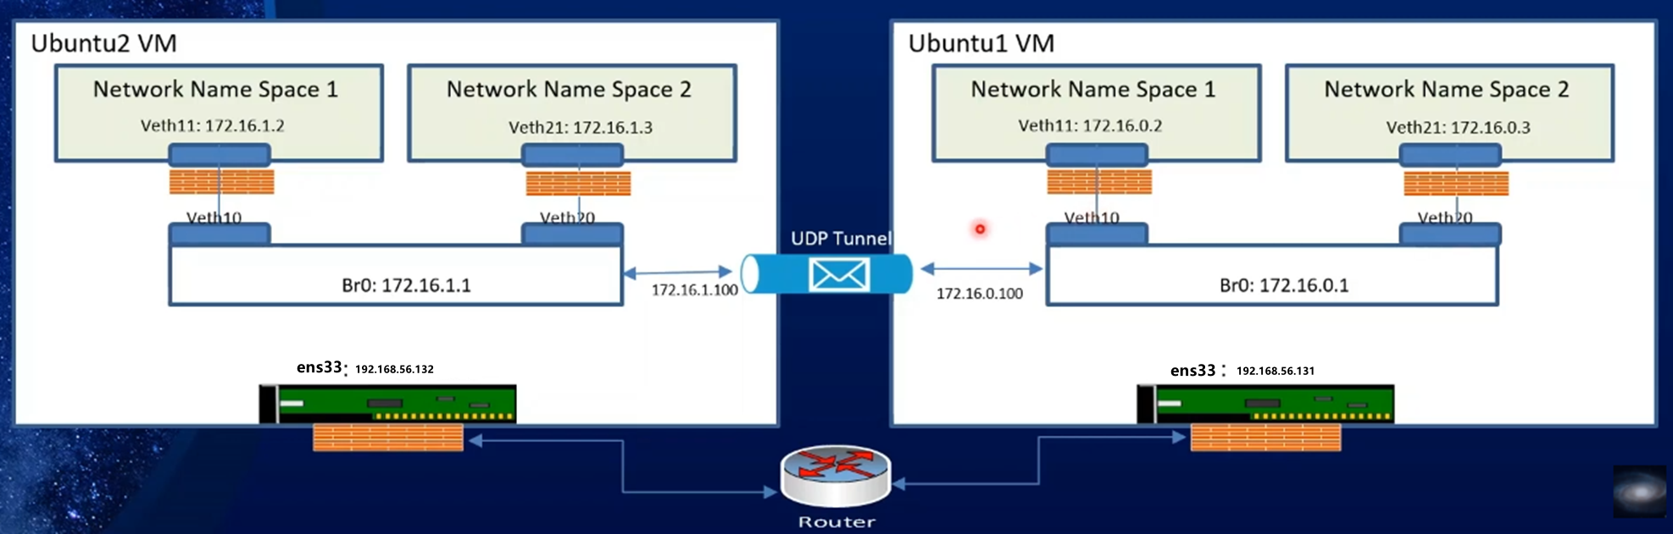
Cross-subnet-tunnel
因为没有不同子网的机器环境，姑且把他们想象是不同子网，通过tunnel通信

Slide 6
# Check routes in container1
sudo ip netns exec $NS1 ip route
# result NS1里的流量默认都从veth11走bridge了
# default via 172.16.1.1 dev veth11
# 172.16.1.0/24 dev veth11 proto kernel scope link src 172.16.1.2

Slide 7
# Examine what route the route to reach one of the container on Ubuntu2
ip route get $TO_IP1
# 没开启udp tunnel的时候，结果如下，去另一台机器，是走的虚拟机的vswitch (192.168.56.2)
# yefan@ubuntu2:~$ ip route get $TO_IP1
# 172.16.0.2 via 192.168.56.2 dev ens33 src 192.168.56.132 uid 1000
# cache
# 开启udp tunnel之后，结果如下，去另一台机器，是走的udp tunnel($TUNNEL_IP)
# yefan@ubuntu2:~$ ip route get $TO_IP1
# 172.16.0.2 dev tundudp src 172.16.1.100 uid 1000
# cache

Slide 8
# Ping a container hosted on Ubuntu2 from a ccontainer hosted on this server(Ubuntu1)
sudo ip netns exec $NS1 ping -c 1 $TO_IP1
# 开始前，先抓包
# 抓veth10再ping ./capture veth10
# 结果如下
# ip.src ip.dst frame.protocols
# 172.16.1.2 172.16.0.2 eth:ethertype:ip:icmp:data
# 172.16.0.2 172.16.1.2 eth:ethertype:ip:icmp:data
# 抓ens33再ping ./capture ens33
# 结果如下
# ip.src ip.dst frame.protocols
# 192.168.56.132 192.168.56.131 eth:ethertype:ip:udp:data
# 192.168.56.131 192.168.56.132 eth:ethertype:ip:udp:data
可以看到，对于NS1中的人来说，
它自己只看到的是和172.16.xxx在通信，它是感知不到底层的192.168.xxx的网络的
实际上已经包装了一层overlay的udp网络
数据包被包装成udp的包，从ens33走。

Slide 9
此处具体是怎么封包到udp的，还不太清楚，也不需要弄清楚。
后续会研究flannel的vxlan

